Slide 1
Grafički dizajn – prvi dio
registracija; postavke korisničkog računa
odabir vrste grafike – osnovne radnje
pozadina – osnovne radnje s objektima

Slide 2
canva
Besplatna web aplikacija koja nudi bezbroj grafičkih mogućnosti za različite namjene – od izrade prezentacija, plakata, pozivnica, do fotografija za podjelu na blogu i društvenim mrežama.

Slide 3
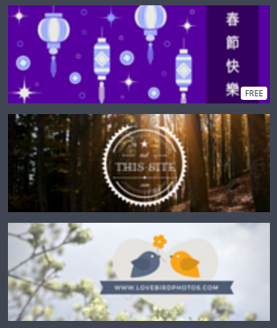
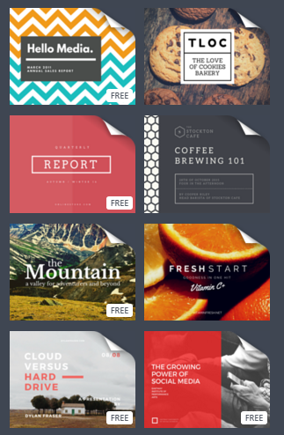
canva

Slide 4
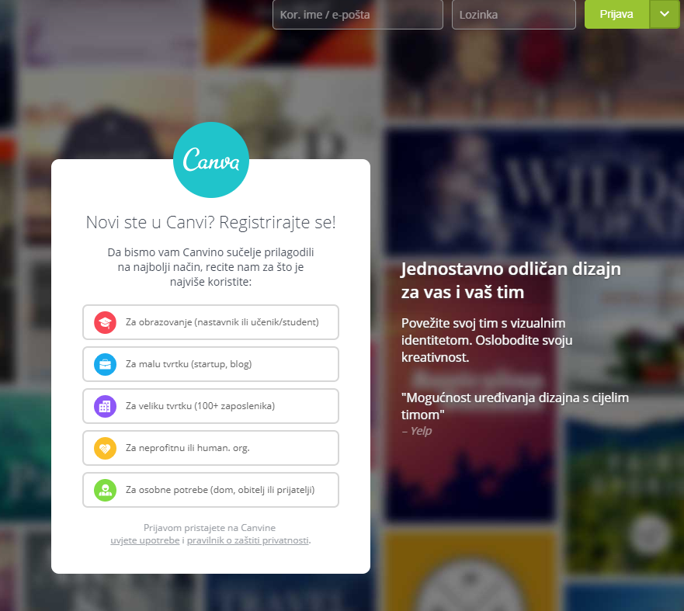
registracija
Za korištenje aplikacijom potrebna je registracija na jedan od ponuđenih načina.

Slide 5
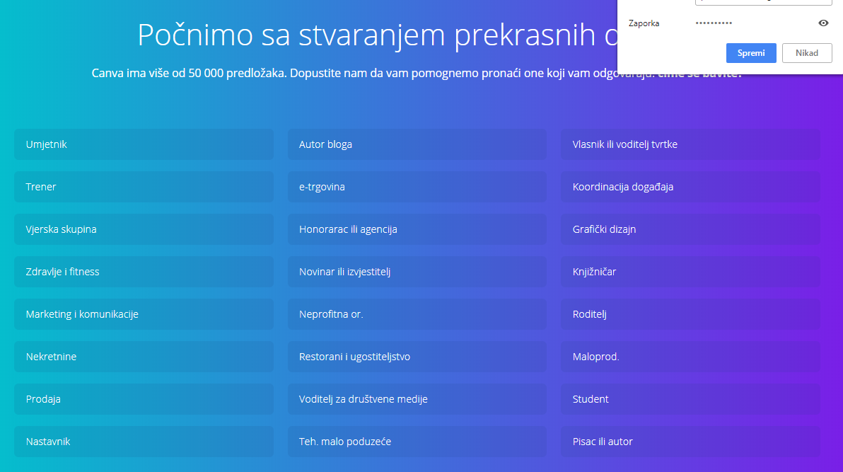
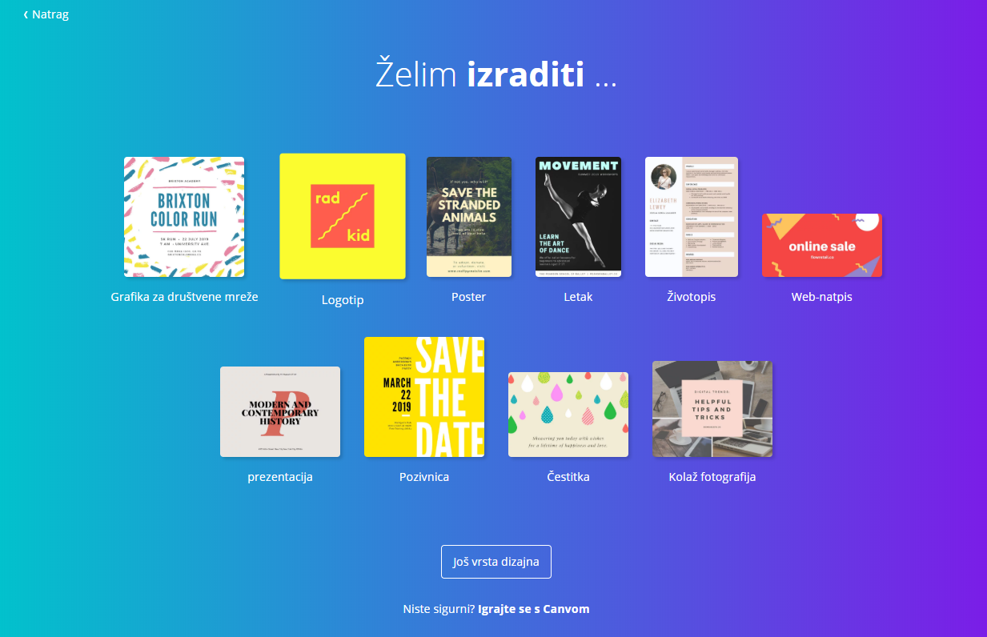
3
1
2
3
4

Slide 6
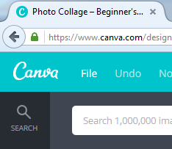
2
1
3

Slide 7
https://www.canva.com sučelje

Slide 8
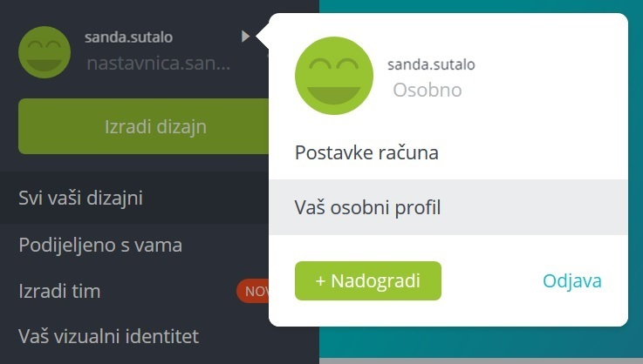
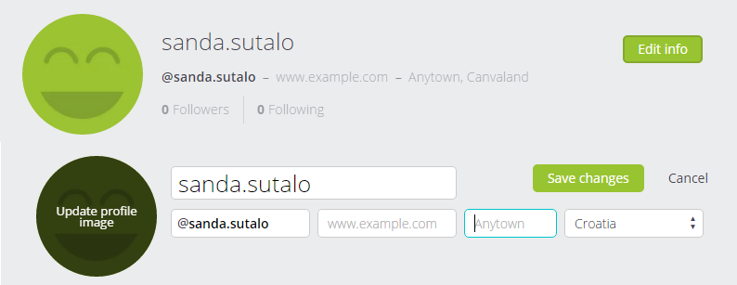
Postavke korisničkog računa

Slide 9
registracija
Registrirati se na Canva korištenjem društvene mreže Facebook (ili na neki drugi ponuđeni način).
Pregledati postavke korisničkog računa.
Pregledati kategorije grafika.

Slide 10
izradi dizajn
Po odabiru naredbe Izradi dizajn, potrebno je odabrati željenu vrstu grafike. Odabrat ćemo Poster.

Slide 11
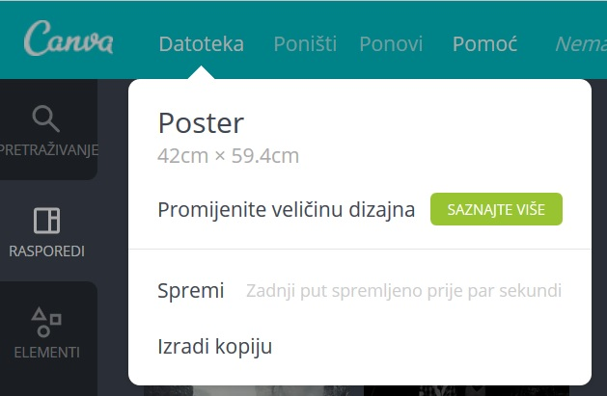
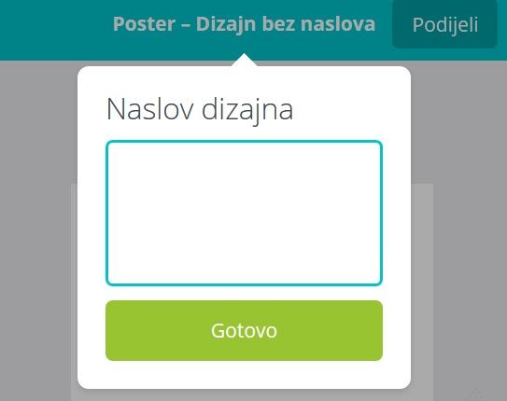
Osnovne radnje
Uradci se spremaju po automatizmu.
Imenovanje grafike.

Slide 12
Dodavanje nove stranice
Navigacija.
Kopiraj stranicu.
Obriši stranicu.
Odabranoj vrsti grafike lako je dodati novu stranicu.

Slide 13
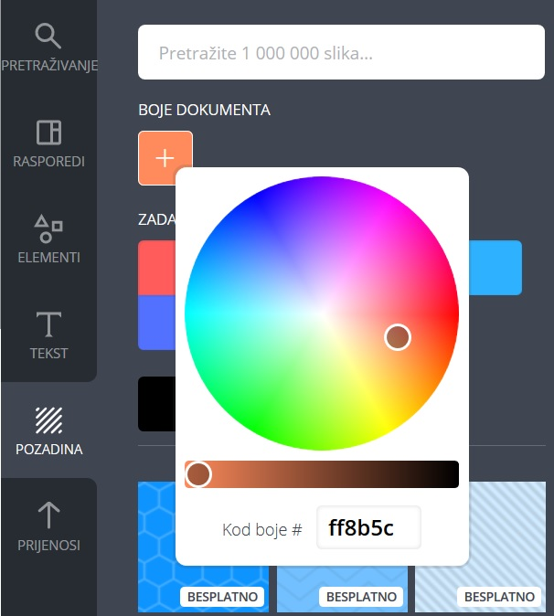
pozadina
Grafici se može zadati izgled pozadine (Pozadina). Može biti jednobojna ili poprimiti izgled nekog od ponuđenih predložaka.

Slide 14
pozadina
Isprobati oblikovanje izgleda pozadine. Odabrati žutu boju.
Umetnuti novu stranicu (sada su ukupno dvije).

Slide 15
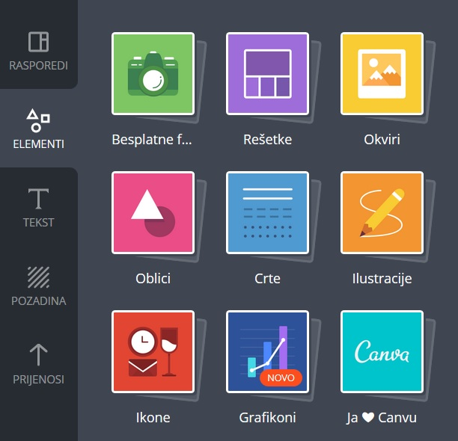
Umetanje objekata
Na grafiku je moguće umetati razne vrste objekata (Elementi) iz ponuđenih kategorija.

Slide 16
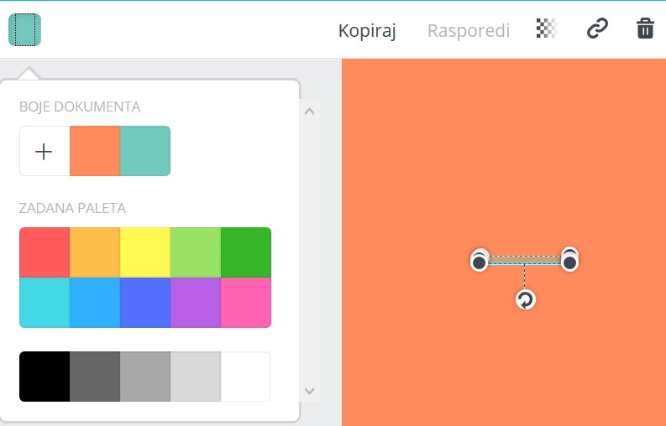
Osnovne radnje s objektima
Podešavanje boje objekta.
Umetnute objekte lako je ukloniti za to predviđenim alatom.
Kopiranje objekta.
Objekt je moguće zakrenuti.
Objektu je moguće
promijeniti dimenziju.

Slide 17
Umetanje objekta
Iz kategorije Crte odabrati jednu crtu i umetnuti je na stranicu.
Zakretati crtu, mijenjati joj dimenziju.
Crti podesiti boju.
Kopirati crtu.
Obrisati crtu.

Slide 18
Grafički dizajn – drugi dio
umetanje i oblikovanje slike
rad s okvirima; rad s oblicima; banner
podešavanje boja
dodavanje poveznica

Slide 19
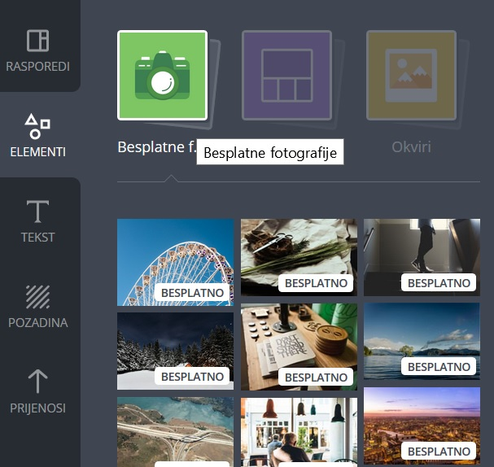
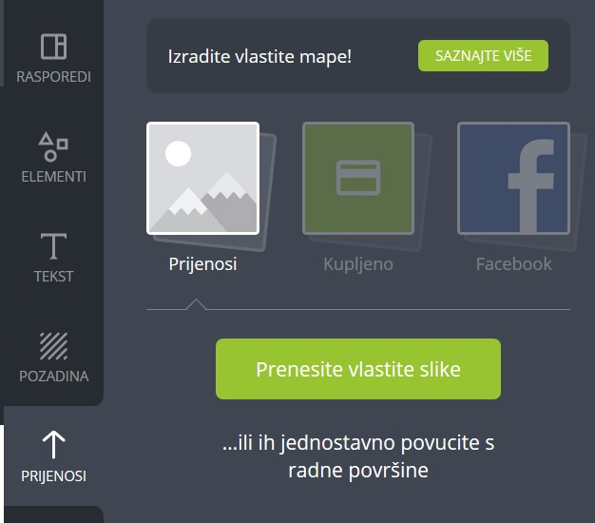
Umetanje slika
Moguće je umetati ponuđene slike (Besplatne fotografije) ili naredbom Prijenosi dobaviti vlastite.

Slide 20
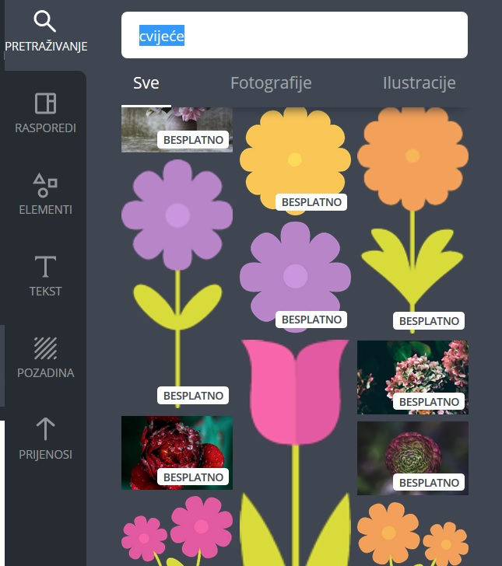
Pretraživanje
Ponuđene slike moguće je pretražiti s ciljem pronalaska željene.
Pronađena slika na grafiku se prenosi mišem.

Slide 21
Umetanje slika
Na 1. stranicu umetnuti sliku iz skupine besplatnih slika (sliku odabrati po vlastitom nahođenju).
Korištenjem opcije pretraživanja naći slike tigra i orla (slike neka budu nalik slikama sa sljedećeg slajda).
Sliku tigra umetnuti kao drugu sliku na prvoj stranici.
Na novu stranicu umetnuti sliku orla.

Slide 23
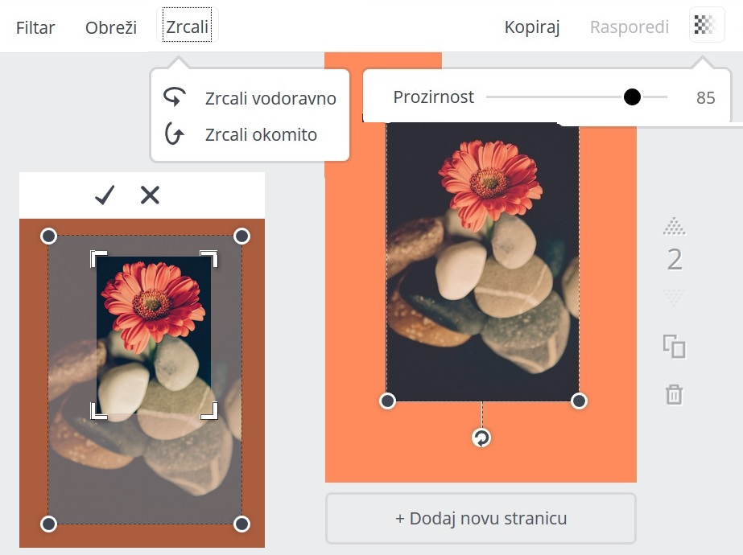
Rad sa slikom
Dio slike može se izrezati
Slici se može zadati stupanj prozirnosti.
Umetnutu sliku moguće je zrcaliti.

Slide 24
Rad sa slikom
Prvoj slici s prve stranice mijenjati dimenzije, zakretati je. Isprobati mogućnost zadavanja prozirnosti.
Na drugoj slici s prve stranice isprobati naredbu Obreži, neka novo oblikovana slika prikazuje samo glavu tigra.
Korištenjem opcije Pretraživanje potražiti slike šešira. Izabrati jedan iz ponude, pa ga postaviti na glavu tigra.

Slide 25
Rad sa slikom
Na prvoj slici s druge stranice upotrijebiti naredbu Obreži, neka ostane samo glava orla.
Novo oblikovanu sliku kopirati.
Slikama podesiti dimenzije tako da ih se može postaviti jednu pored druge.
Na kopiranoj slici isprobati mogućnosti zrcaljenja.

Slide 26
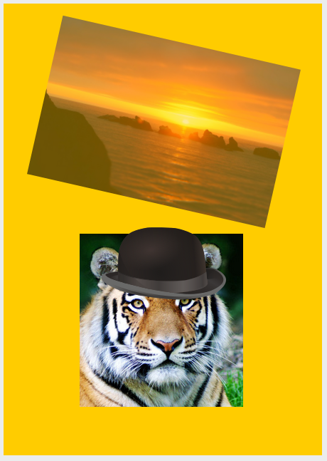
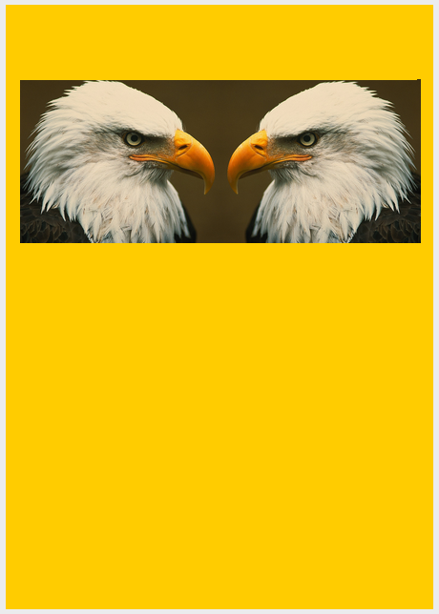

Slide 27
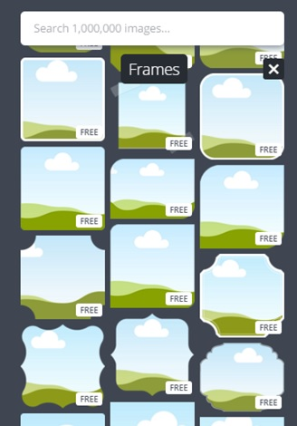
rad s okvirima
Okviri su predviđeni da se u njih umeću slike.

Slide 28
rad s okvirima
Dodati novu stranicu (str.3).
Na novu stranicu umetnuti dva okvira.
U okvire umetnuti slike iz iz skupine ponuđenih slika (Besplatne fotografije).

Slide 29
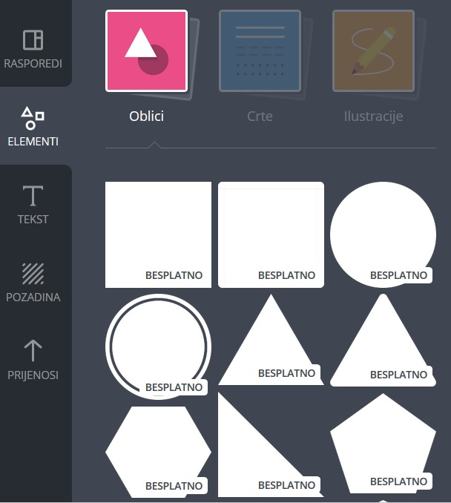
rad s oblicima
Na grafiku je moguće umetati razne oblike (Oblici).

Slide 30
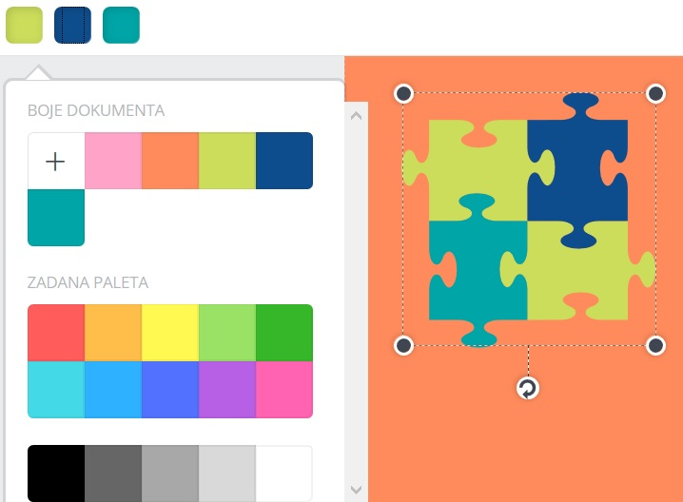
Rad s bojom
Umetnutom obliku lako je promijeniti boju. Ako je boja više, svaku od njih moguće je podesiti zasebno.

Slide 31
Umetanje oblika i rad s bojom
Dodati novu stranicu (str.4).
Na novu stranicu dodati dva oblika po vlastitom nahođenju, jednom od njih neka se mogu podesiti dvije boje.
Isprobati podešavanje boja.

Slide 32
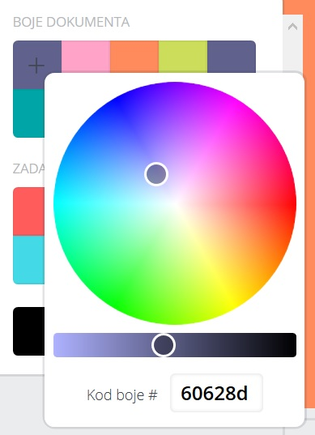
Rad s bojom
Ako želimo preciznu informaciju o boji, možemo saznati kod boje, a potom ga prema potrebi kopirati.

Slide 33
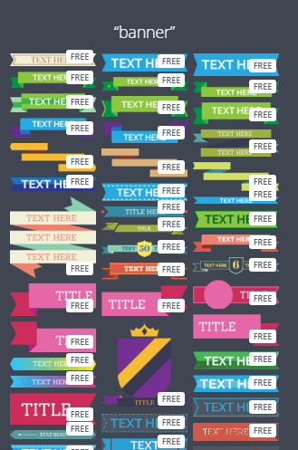
Banner
Na grafiku je moguće umetati dizajnirane naslove.
Dobavlja ih se tako da se u okvir Pretraživanje upiše banner, a potom iz ponude izabere željeni dizajn.
Umjesto općenitog teksta valja upisati vlastiti.

Slide 34
Banner
Na str. 2 umetnuti 2 bannera kako pokazuje primjer.
Oblikovati ih što sličnije primjeru.

Slide 35
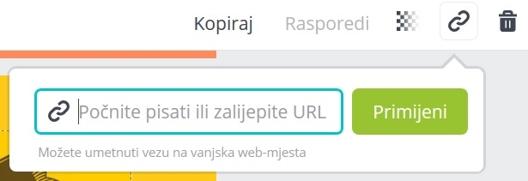
Dodavanje poveznice
Na objekte s grafike moguće je umetati poveznice do odabranih web stranica odabirom naredbenog gumba Veza.

Slide 36
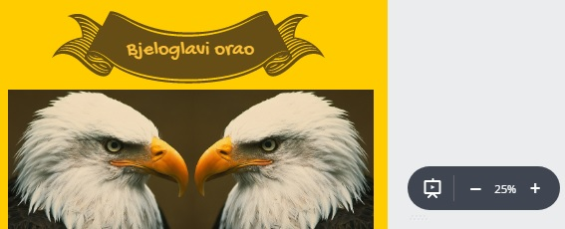
Dodavanje poveznice
Na banner dodati poveznicu : https://hr.wikipedia.org/wiki/Bjeloglavi_orao
Postaviti se u prikaz prezentacije, pa isprobati radi li poveznica.

Slide 37
Grafički dizajn – treći dio
ikone, crte, ilustracije, grafikoni
umetanje i oblikovanje teksta

Slide 38
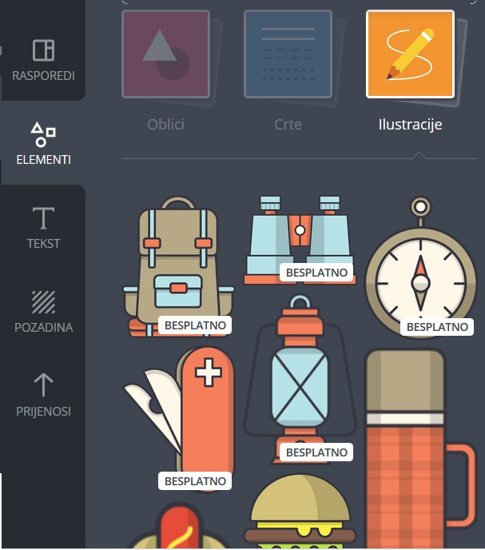
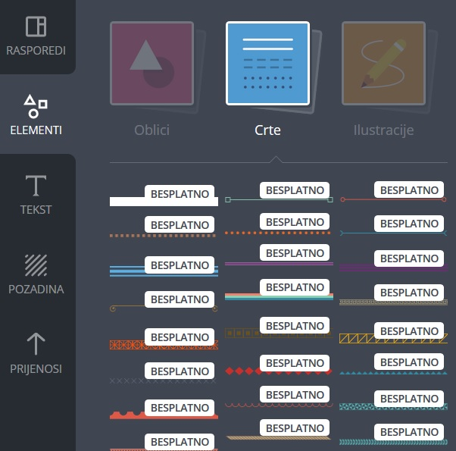
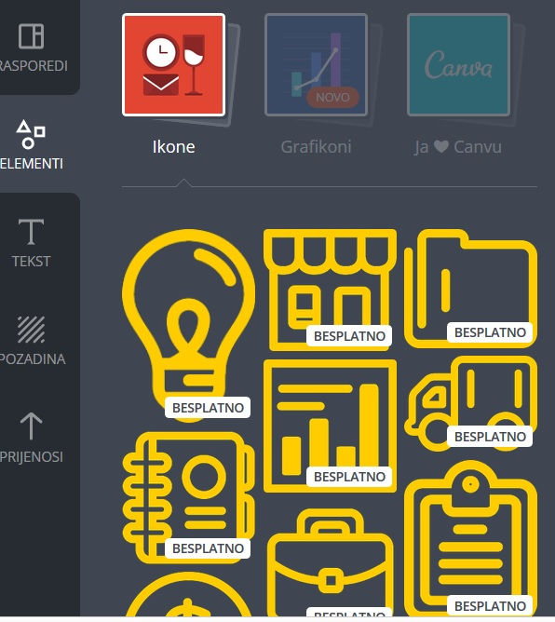
razne vrste objekata
U ponudi aplikacije Canva velika je skupina ilustracija, ikona, crta.

Slide 39
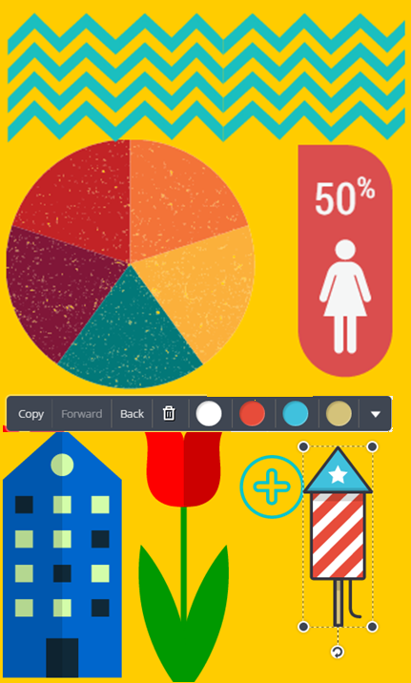
Umetanje objekata
Dodati novu stranicu (str.5).
Na novu stranicu dodati po dva objekta iz svake od skupina: ikona, crta, ilustracija.
Podešavati boje.

Slide 40
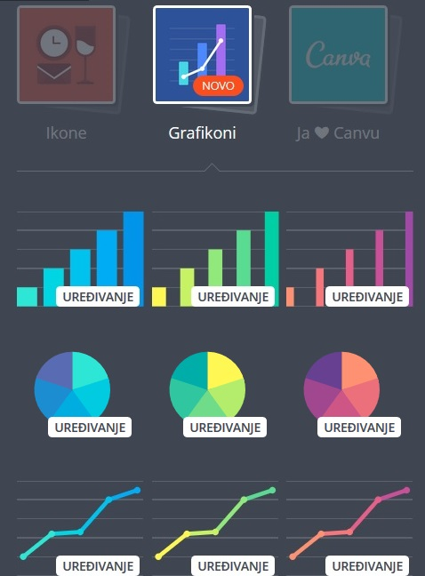
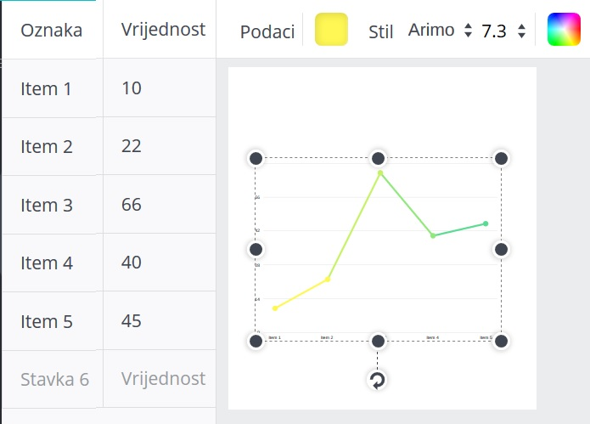
Rad s grafikonima
Grafikone je moguće proizvoljno oblikovati.
Notes:
Change the font and font size

Slide 41
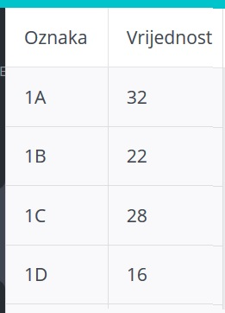
Rad s grafikonima
Dodati novu stranicu (str.6).
Na novu stranicu umetnuti grafikon koji prikazuje podatke iz tablice. Mijenjati stil grafikona.

Slide 42
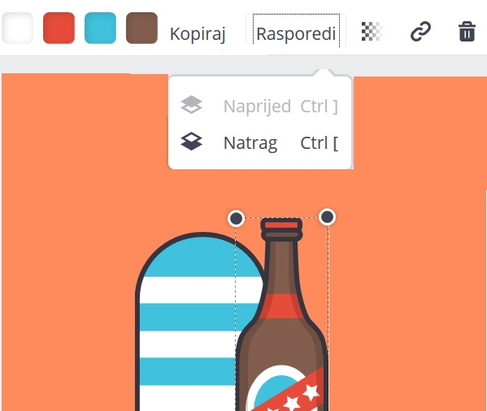
Promjena poredka
Objektima je moguće mijenjati poredak (Naprijed, Natrag).

Slide 43
Promjena poredka
Na stranici na kojoj su umetnuti ikone, crte, ilustracije, objektima promijeniti lokaciju, tako da jedan objekt prekriva dio drugog.
Mijenjati poredak objekata naredbama Naprijed, Natrag.

Slide 44
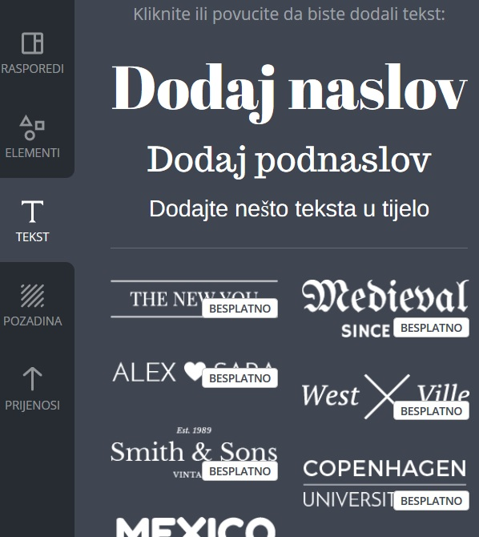
Umetanje teksta
Tekst se umeće za to predviđenim alatom.
Moguće je odabrati tekst razine: naslova, podnaslova, odlomka (tijelo), a moguće je umetnuti i neki od unaprijed dizajniranih tekstova.

Slide 45
oblikovanje teksta
Umetnuti tekst oblikuje se po označavanju istog.
Poravnanje.
Font, veličina, boja, stil (B, I).
Prored.
Velika slova.
Stvaranje liste - Popis.
Veličina tekstnog okvira može se prilagođavati za to predviđenim hvataljkama.

Slide 46
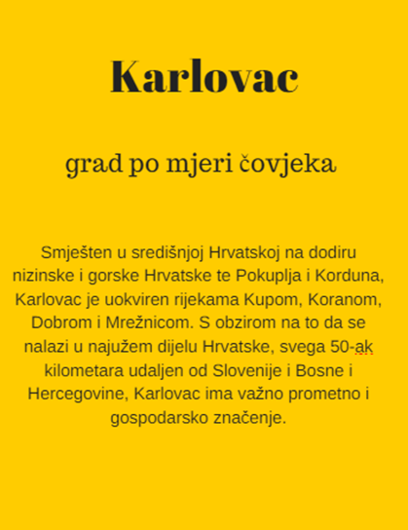
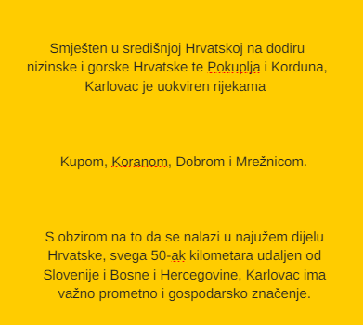
Rad s tekstom
Umetnuti novu stranicu (str.7).
Unijeti tekstove u formi naslova, podnaslova i tri odlomka (tijelo) kako pokazuje primjer.

Slide 47
Rad s tekstom
Isprobati promjenu fonta, veličine, stila, boje (isprobati kopiranje koda boje). U zadanom dijelu teksta slova načiniti velikim tiskanima, oblikovati listu. Promijeniti dimenzije tekstnim okvirima. (Upute se nalaze na sljedećem slajdu)

Slide 48
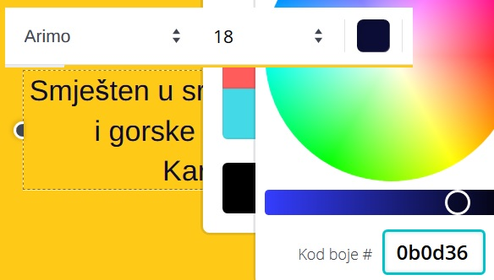
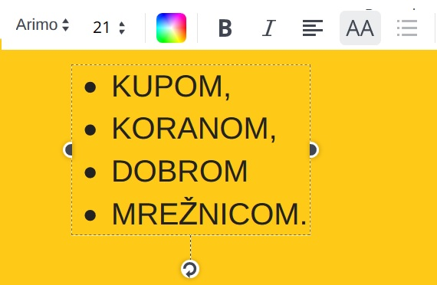

Slide 50
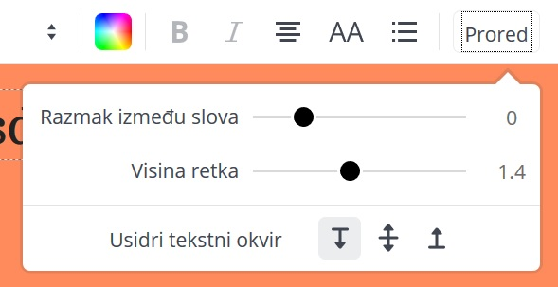
prored
Alatom Prored moguće je mijenjati razmak između znakova i visinu linije teksta (Razmak između slova, Visina retka).

Slide 51
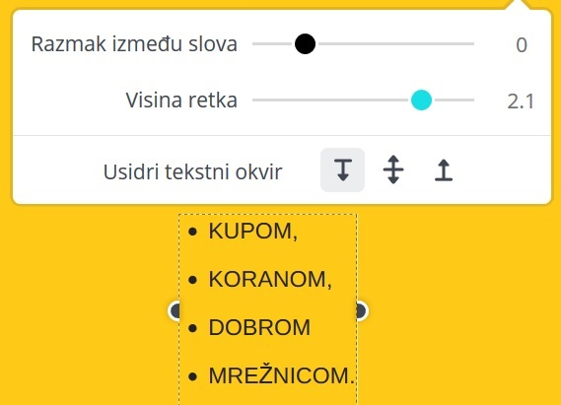
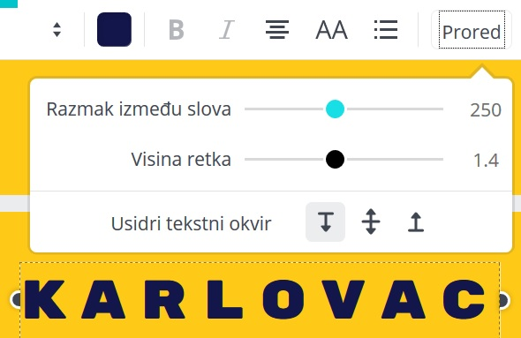
Isprobati mogućnosti alata Prored kako pokazuje primjer.

Slide 52
Uporabom tražilice pronaći sliku Karlovca podesnu da bude podloga stranici. Posebnu pažnju treba obratiti na autorska prava i intelektualno vlasništvo (filtracija po kriteriju Prava korištenja). Pronađenu sliku prebaciti na Canva poslužitelj. Postaviti je kao podlogu tekstu. Podesiti prozirnost da tekst bude lako čitljiv.

Slide 54
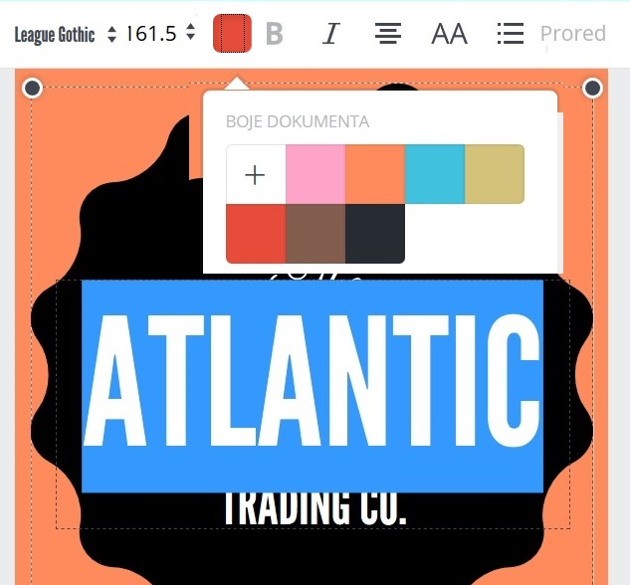
unaprijed dizajnirani tekst
Moguće je umetnuti unaprijed dizajnirani tekst, a potom mu promijeniti sadržaj, podesiti boju teksta i/ili podloge, tekstu mijenjati veličinu, podesiti prozirnost.

Slide 55
Rad s tekstom
Umetnuti novu stranicu (str.8). Na nju umetnuti sliku iz skupine Besplatne fotografije. Preko slike umetnuti unaprijed dizajnirani tekst.
Promijeniti sadržaj općenitog teksta, pa isprobati mogućnost oblikovanja teksta i podloge.
Isprobati mogućnost zadavanja prozirnosti teksta.

Slide 56
Grafički dizajn – četvrti dio
rad s rešetkama
filtri
profesionalni predlošci rasporeda sadržaja
privatnost, preuzimanje, dijeljenje

Slide 57
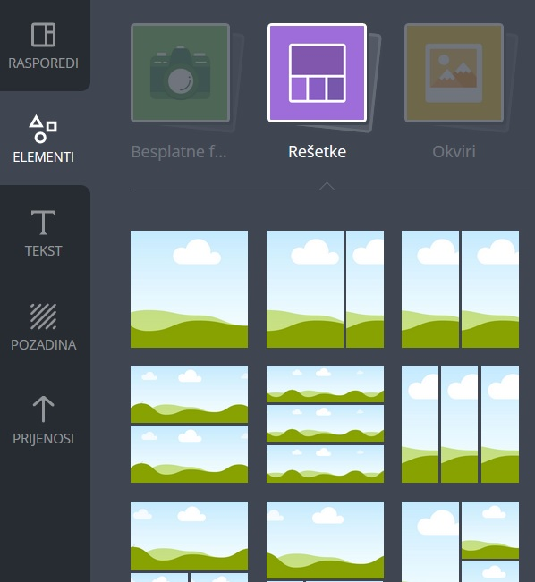
rad s rešetkama
Površinu grafike moguće je podijeliti (Rešetke), a potom, unutar svakog od dijelova umetati i oblikovati željene sadržaje.

Slide 58
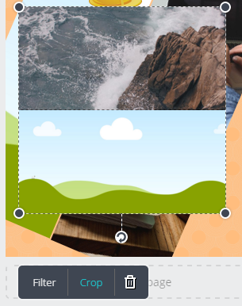
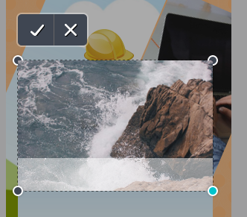
Prilagođavanje slike okviru
Sliku je veličinom moguće prilagoditi okviru (Rešetke) tako da ju se mišem povuče u okvir.
Od velike je slike moguće odabrati željeni dio, tako da se na nju dvoklikne (ili odabere naredba Obreži), potom podesi željeni dio slike, a na kraju – kvačica.

Slide 59
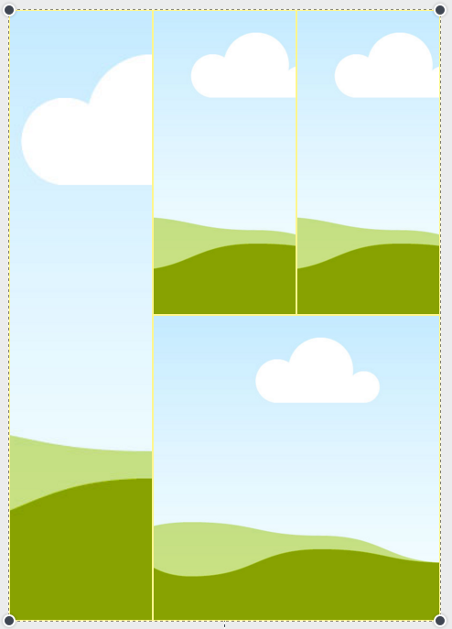
Rad s rešetkama
Umetnuti novu stranicu (str.9).
Na novu stranicu dodati dizajn rešetke kako pokazuje primjer.

Slide 60
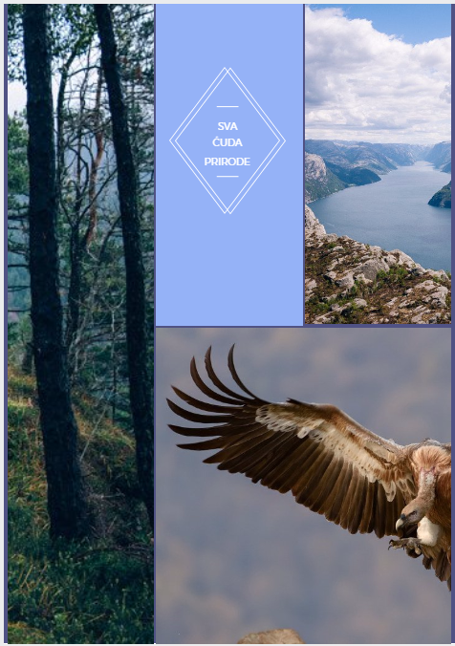
Rad s rešetkama
Jednu od ćelija ispuniti bojom, pa joj dodati unaprijed dizajnirani tekst.
U preostale ćelije rešetke umetnuti slike po vlastitom odabiru. Slike prilagoditi okvirima.
Naredbom Obreži odabirati dijelove slike koji će biti prikazani.

Slide 61
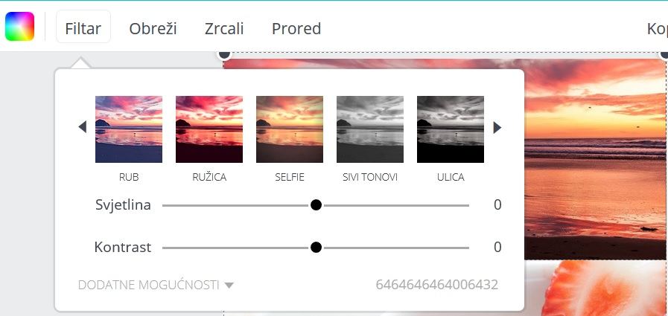
Filtri
Sliku je moguće oblikovati postavljanjem raznih filtra.
Moguće je podesiti svjetlinu, kontrast, boje.
Notes:
(saturation – zasićenje, blur – zamagljenje).

Slide 62
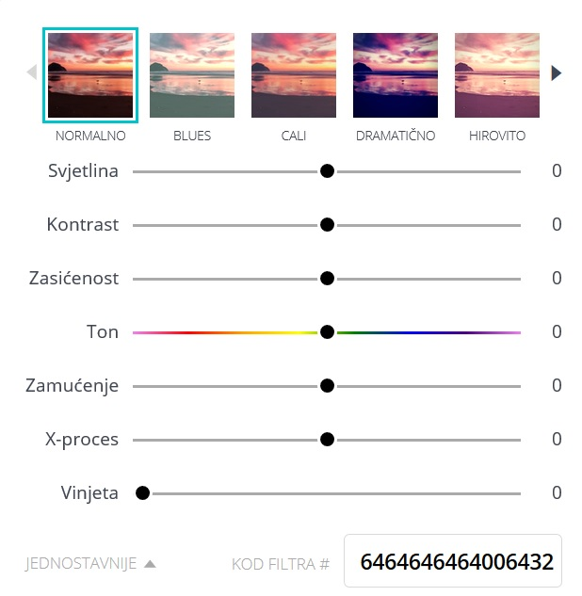
Filtri – napredne mogućnosti
Filtri nude i napredne mogućnosti oblikovanja slike.
Svaki filtar ima svoj kod koji je moguće prenijeti na drugu sliku.
Notes:
(saturation – zasićenje, blur – zamagljenje).

Slide 63
Rad s filtrima
Na umetnutim slikama isprobati osnovne i napredne mogućnosti filtara.
Kod oblikovanog filtra s jedne slike kopirati na drugu sliku.

Slide 64
Profesionalni predlošci - rasporedi
Umjesto da sam oblikuje grafiku, korisnik može rabiti neki od profesionalnih predložaka rasporeda sadržaja (Rasporedi).
Umjesto općenitih sadržaja unose se vlastiti.

Slide 65
Profesionalni predlošci - rasporedi
Dodati novu stranicu (str.10), pa na njoj upotrijebiti neki od profesionalnih predložaka rasporeda sadržaja.
Isprobati uporabu i mogućnosti oblikovanja.

Slide 66
Privatnost
Dizajnirana grafika može biti javno dostupna ili privatna.

Slide 67
preuzimanje
Oblikovani uradak moguće je preuzeti u odabranom obliku.

Slide 68
podijeli
1
2

Slide 69
podijeli
4
3

Slide 70
Privatnost; preuzimanje; podijeli
Podesiti da ovako stvorena grafika bude privatna.
Stranicu 2. ovog postera izvesti u PDF - ispis formatu. Stranicu 9. ovog postera izvesti u JPG formatu.
Pozvati nastavnicu da pregleda vaš dizajn postera (nastavnica.sanda@gmail.com).

Slide 71
Privatnost; preuzimanje; podijeli
Otvoriti datoteku preuzetu u formatu PDF–ispis (stranica 2).
Kopirati vezu (link) do postera pa je zalijepiti na stranicu Canva prethodno otvorenu u wikiju Moja bilježnica.
Ispod kopirane veze umetnuti prethodno preuzetu stranicu 9. ovog postera (datoteka JPG formata).

Slide 72
Podešavanje dimenzije slike
Sliku stranice 9. podesiti po veličini da bude primjerena stranici online bilježnice

Slide 73
canva help centar

Slide 74
Odjava iz korisničkog profila

